Slide 1
Десятое февраля Тема: Люди моря
Цель урока: определять тему и основную мысль текста;
Составлять вопросы по прочитанному тексту;
Передавать письменное краткое содержание

Slide 2
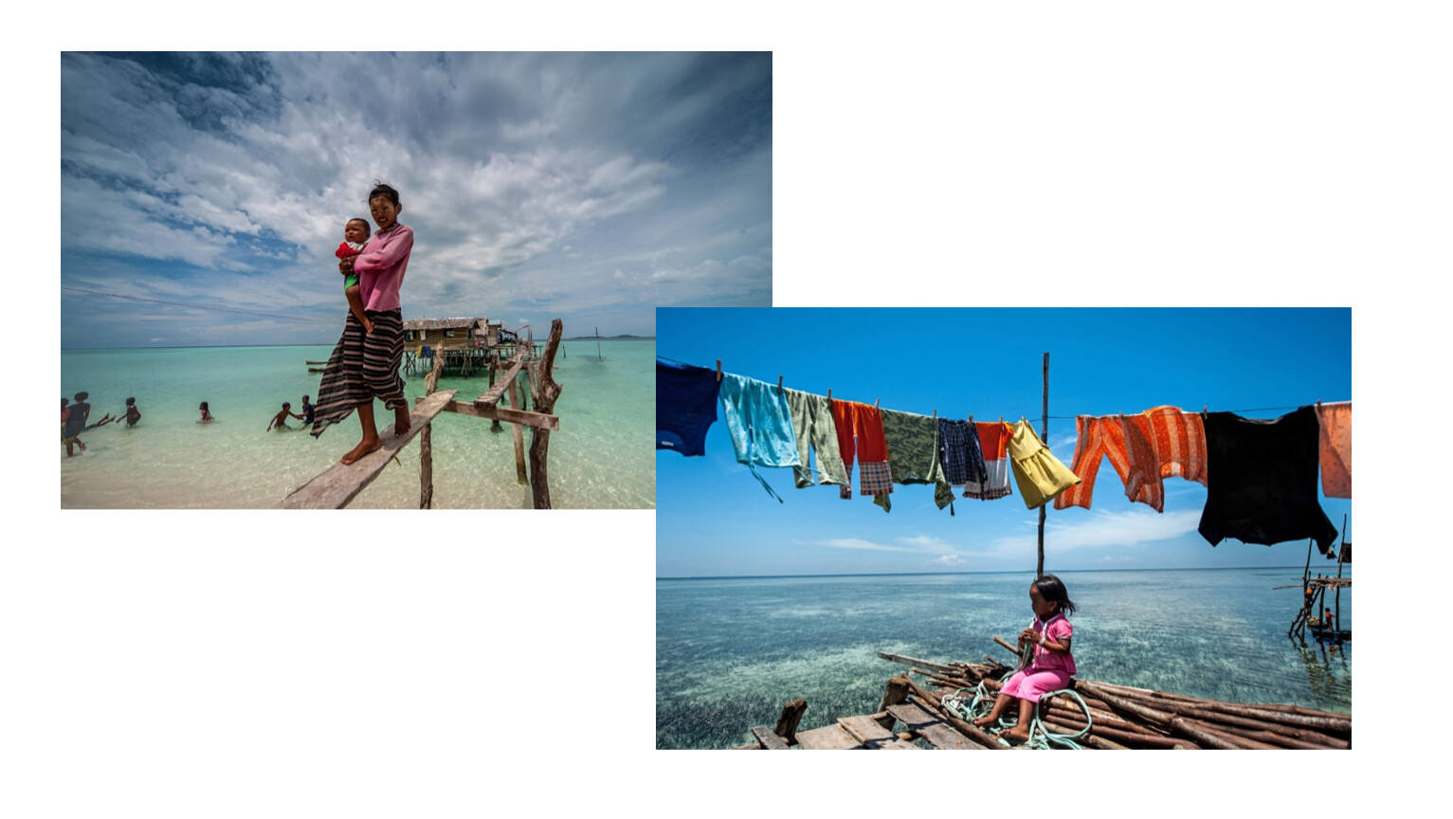
ОПРОС пройденного материала
Прием «КЛАСТЕР»
Расскажите, что вы видите на картинках? Опишите жизнь этих людей?
О какой семье говорили на прошлом уроке?
Опишите их дом, семью, жизнь.
Составьте КЛАСТЕР
ДЕСКРИПТОР
Работают по картинке, составляют предложения.
Описывают жизнь семьи Тайдо, семью, лодку
Составляют кластер
ФО «ПОХВАЛА»

Slide 3
КЛАСТЕР
Семья на воде

Slide 4
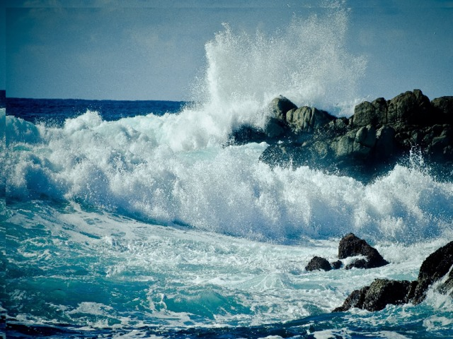

Slide 5
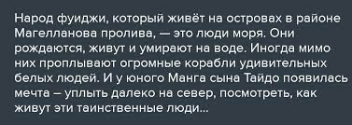
Задание: прочитать предложения, переписать в тетради, найти ГЧ.
ДЕСКРИПТОР: читают предложения
Пишут предложения в тетрадях
Находят в каждом предложении главных членов предложения и подчеркивают их

Slide 6
АНАЛИЗИРУЕМ ТЕКСТ
Отвечаем на вопросы
Как называется народ, к которому принадлежит Тайдо? Почему их называют людьми моря?
Почему фуиджи выбрали такой образ жизни?
Как выглядят люди моря? Перечитайте в тексте описание их внешности?
Перечислите имущество семьи Тайдо? Что больше всего было дорого им? Почему?
Дескриптор:
Отвечают на вопросы
Приводят цитаты из текста
Доказывают свой ответ примерами из текста
ФО «Комплименты»

Slide 7
Лингвистическая разминка
Зыбкий – неустойчивый, легко приходящий в колебание, например Зыбкая лодка
Утварь- предметы, принадлежности какого – нибудь обихода; например
Домашняя утварь
Очаг - устройство для разведения и поддержания огня; например
Поддерживать ровное пламя в очаге

Slide 8
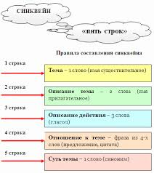
МАНГ
1 Манг
2
3
4
5
ФУИДЖИ
1 фуиджи
2
3
4
5
Дескрипторы:
Составляют синквейн
ФО «Большой палец»

Slide 9
Обратная связь:
Провести тестовую проверку через приложение «Plickers»
Дескриптор:
Читают вопросы
Отвечают на тестовые вопросы
Умеют работать с QR – кодами приложения
Оцениваются ФО через приложения
РЕФЛЕКСИЯ урока;
Прием “КОРАБЛИК”
Домашнее задание: Написать изложение по повести Янка Мавра “Сын воды”.
Люди моря
План
1.
2.
3.

